Slide 1


Slide 2
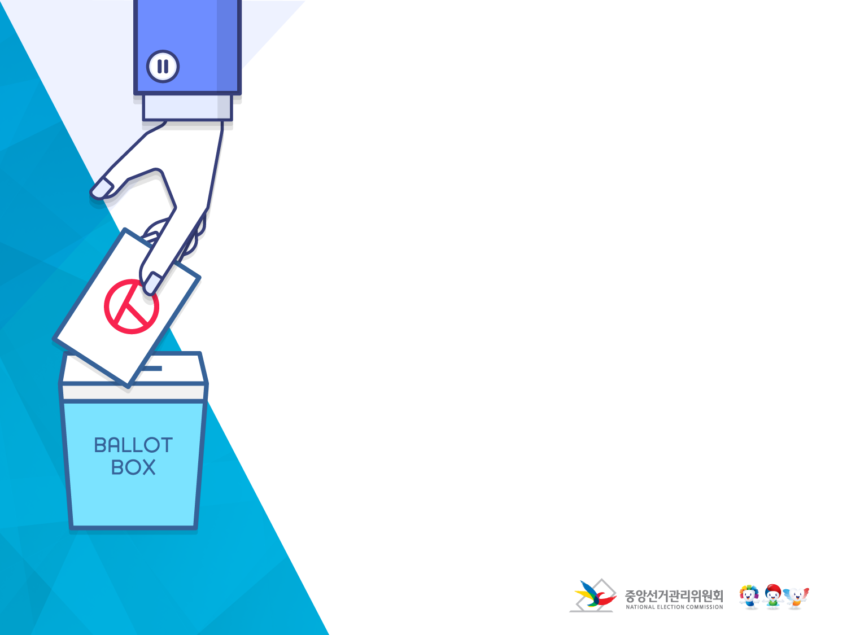
Contens
1
투표를 하는 이유
2
선거의 원칙
3
투표하기 전 알아야 할 것
4
투표하는 방법

Slide 3
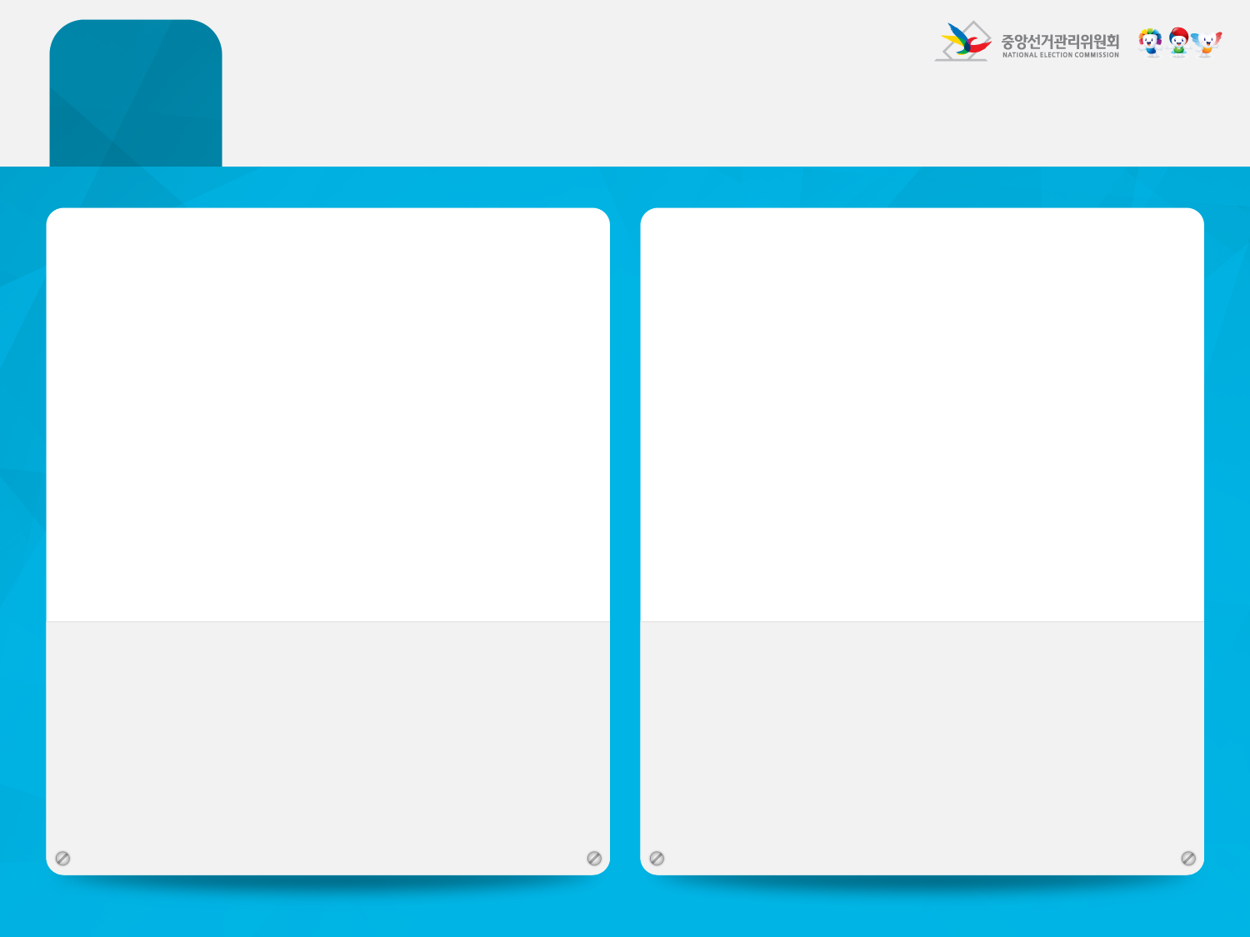
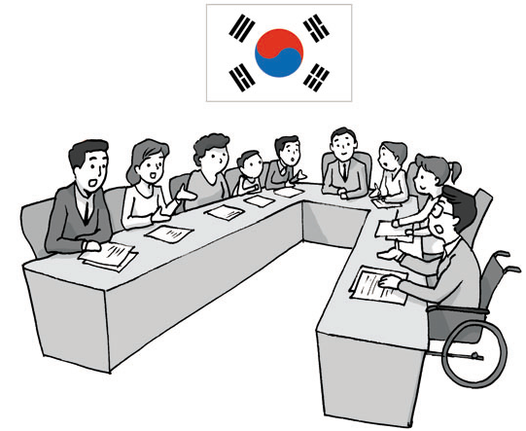
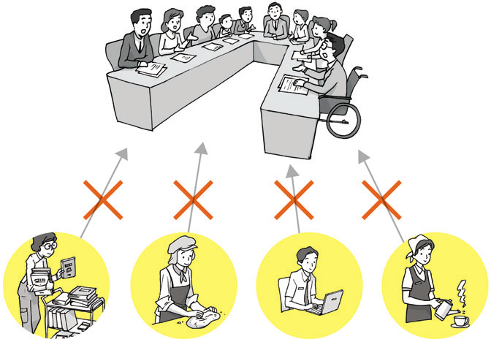
01
투표를 하는 이유
민주주의 국가의
주인은 국민입니다.
국민은 나라의 일에 참여할 수 있습니다.
하지만
모든 국민이
나라의 일에
직접 참여할 수가 없습니다.

Slide 4
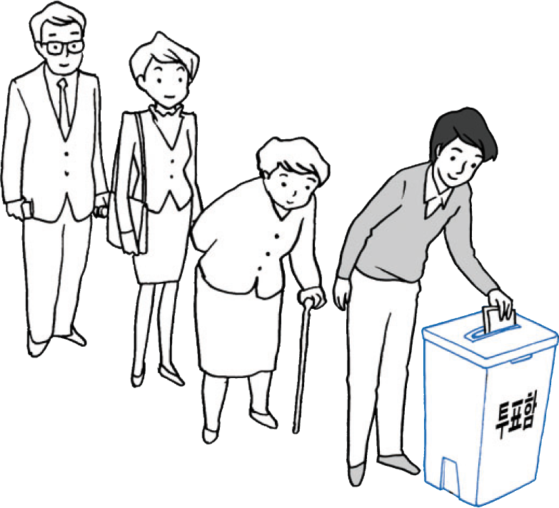
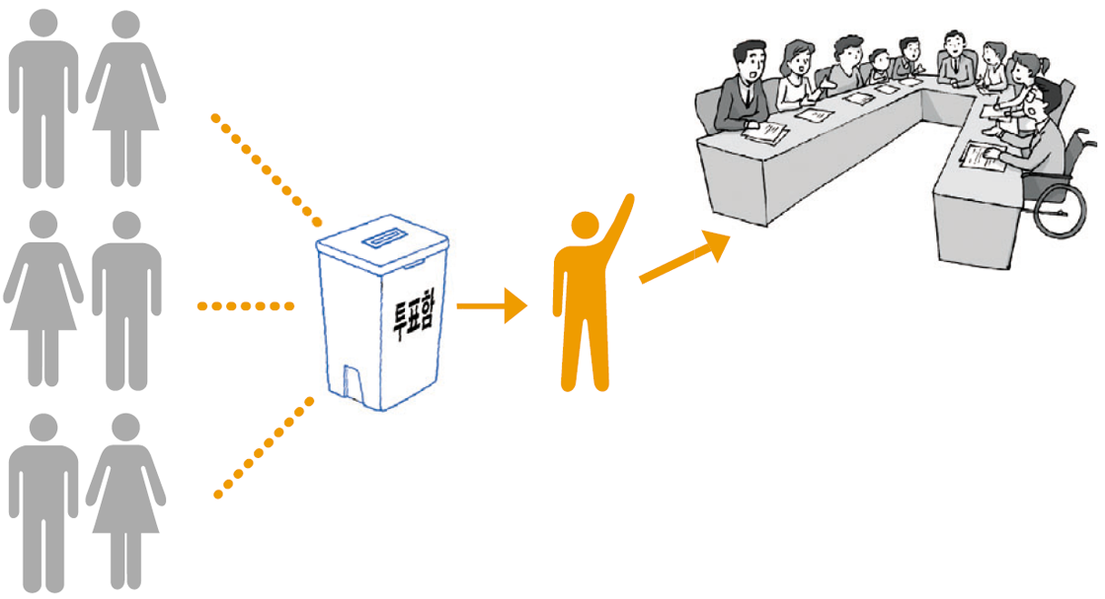
01
투표를 하는 이유
그래서
국민들은 대표를 뽑아서
나라의 일을 대신하게 합니다.
국민의 대표는
국민이 투표로 뽑습니다.

Slide 5
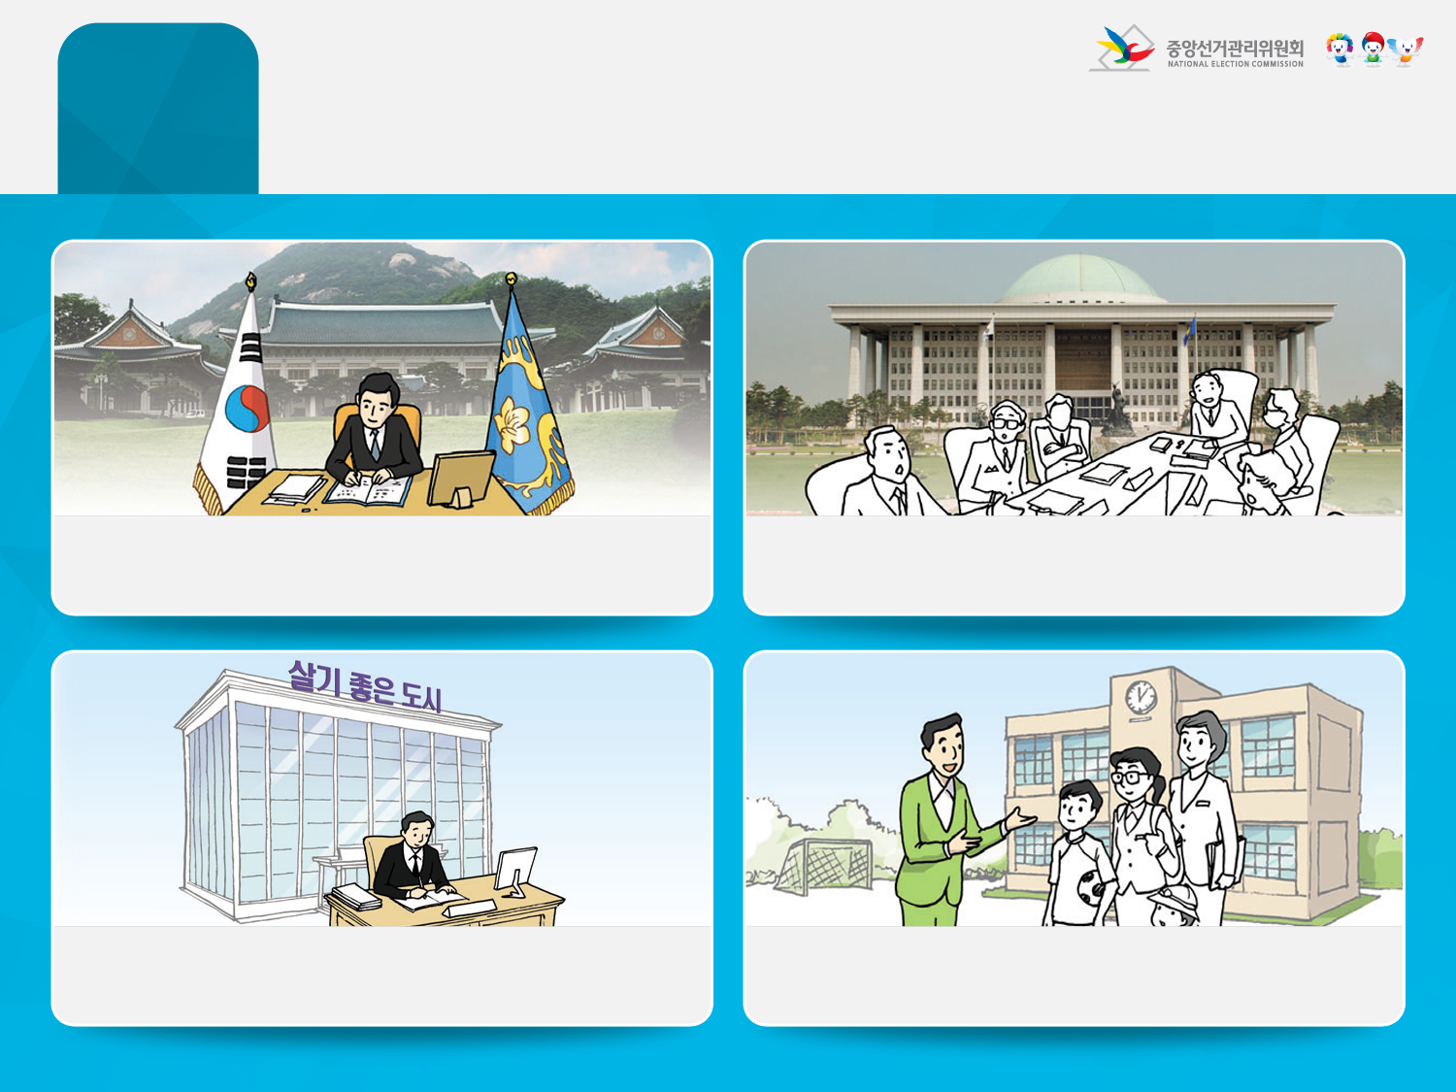
01
투표를 하는 이유
대통령
국회의원
지방자치단체장(시장, 도지사, 군수 등)
지방의원(시·도의원, 군ㆍ구의원)
교육감

Slide 6
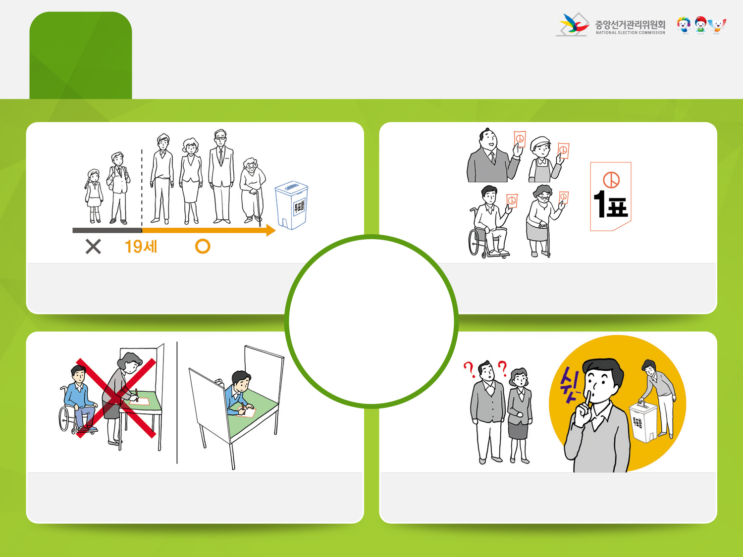
02
선거의 원칙
18세
만18세 이상의 국민이면 누구나
투표할 수 있습니다. (보통선거)
누구나 1표씩만
투표할 수 있습니다. (평등선거)
민주주의 선거의
4가지 원칙
나의 투표를 다른 사람이 대신하면 안됩니다.
내가 직접 합니다. (직접선거)
내가 누구에게 투표했는지,
아무도 모르게 합니다. (비밀선거)

Slide 7
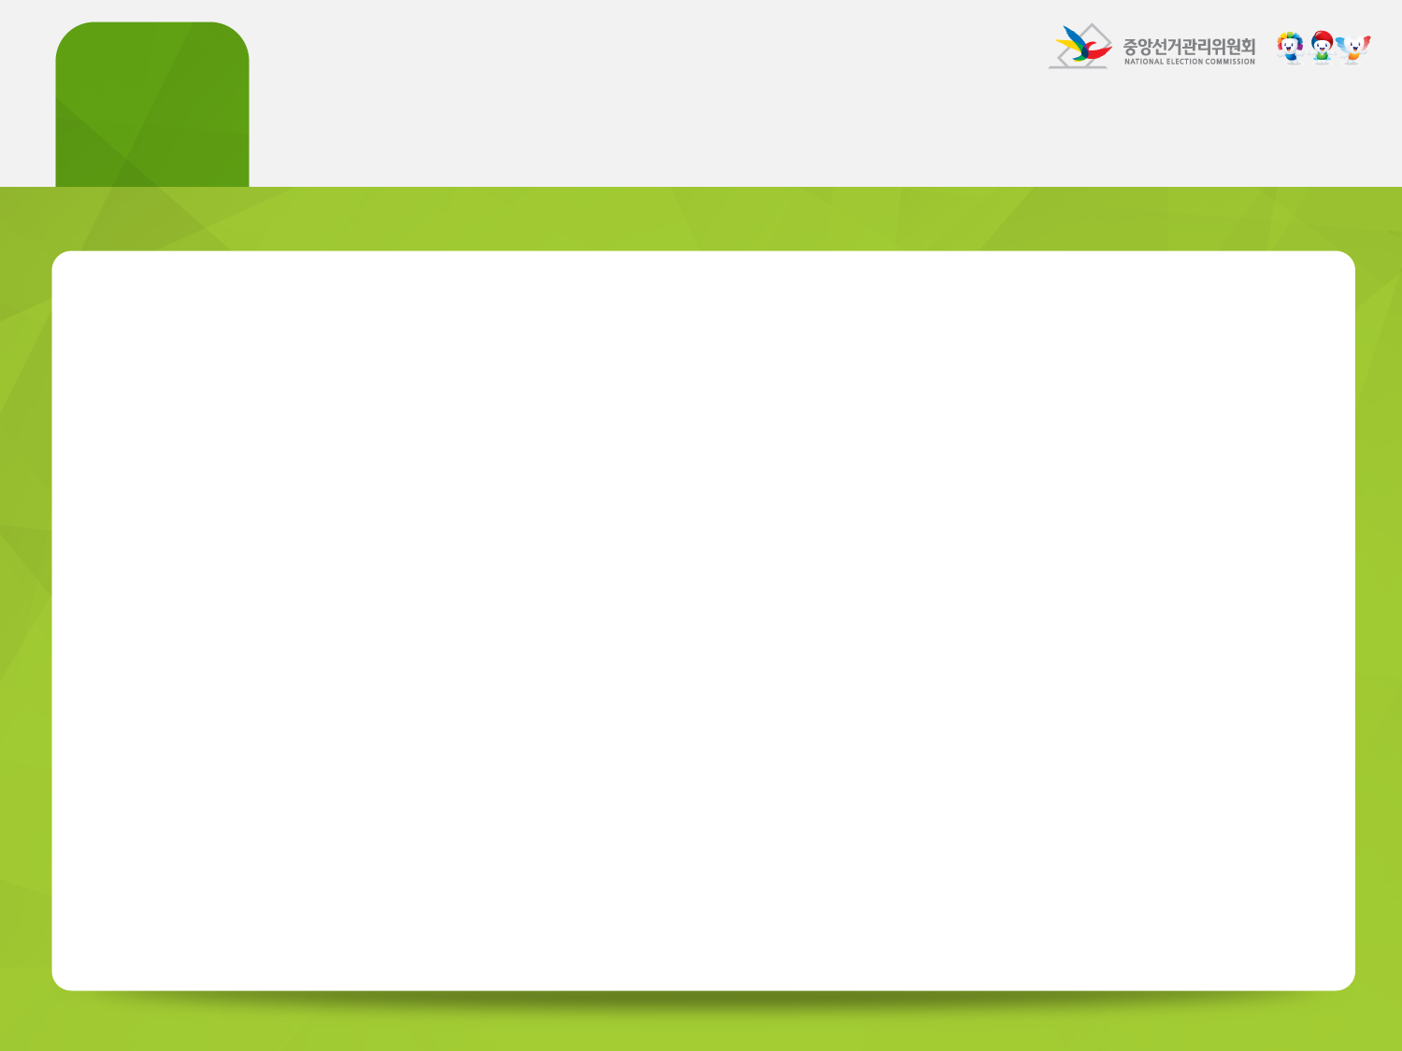
02
선거의 원칙
선거의 4대원칙은 (보통선거, 평등선거, 직접선거, 비밀선거)를 말합니다.
선거의 4대원칙은 (보통선거, 평등선거, 직접선거, 비밀선거)를 말합니다.
보통선거란, (만 19세 이상) 국민은 누구나 투표할 수 있다는 것입니다.
보통선거란, (만 18세 이상) 국민은 누구나 투표할 수 있다는 것입니다.
(평등선거)란, 누구나 1표씩만 투표할 수 있는 것이지요.
(평등선거)란, 누구나 1표씩만 투표할 수 있는 것이지요.
직접선거란, 다른 사람이 대신하면 안 되며, (직접) 하는 것입니다.
직접선거란, 다른 사람이 대신하면 안 되며, (직접) 하는 것입니다.
(비밀선거)란, 내가 누구에게 투표했는지 아무도 모르게 하는 것입니다.
(비밀선거)란, 내가 누구에게 투표했는지 아무도 모르게 하는 것입니다.

Slide 8
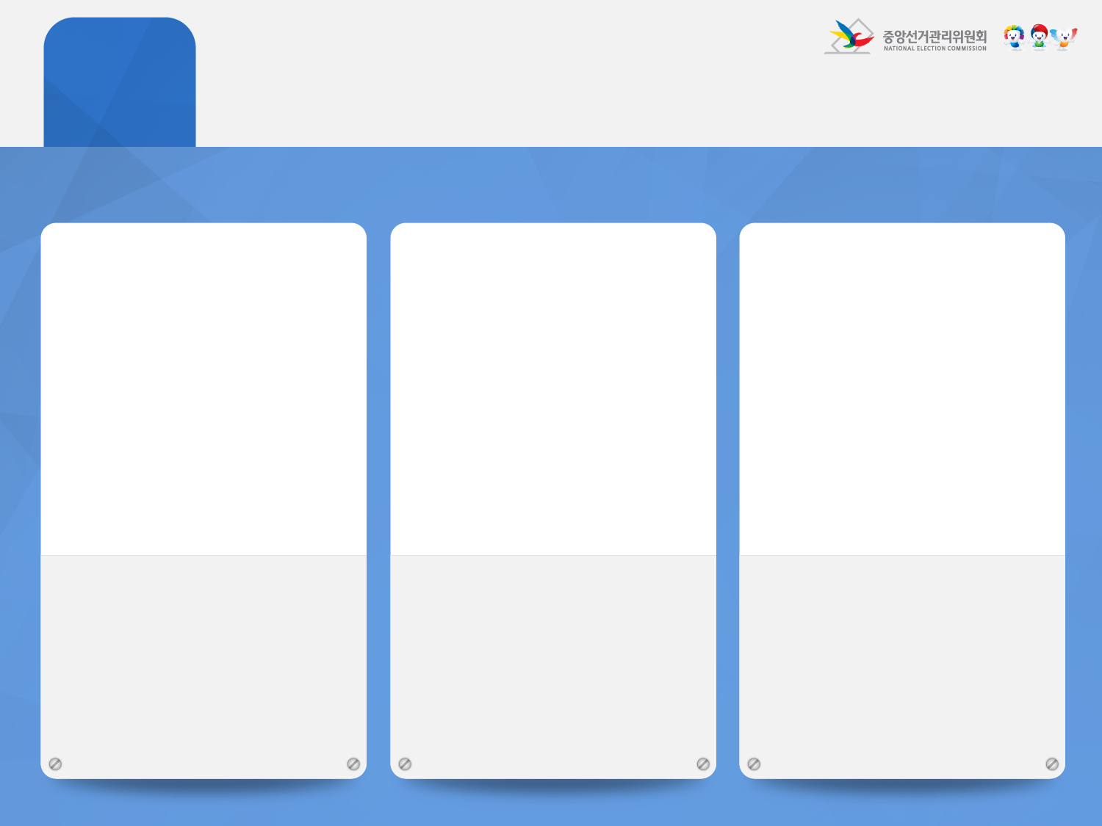
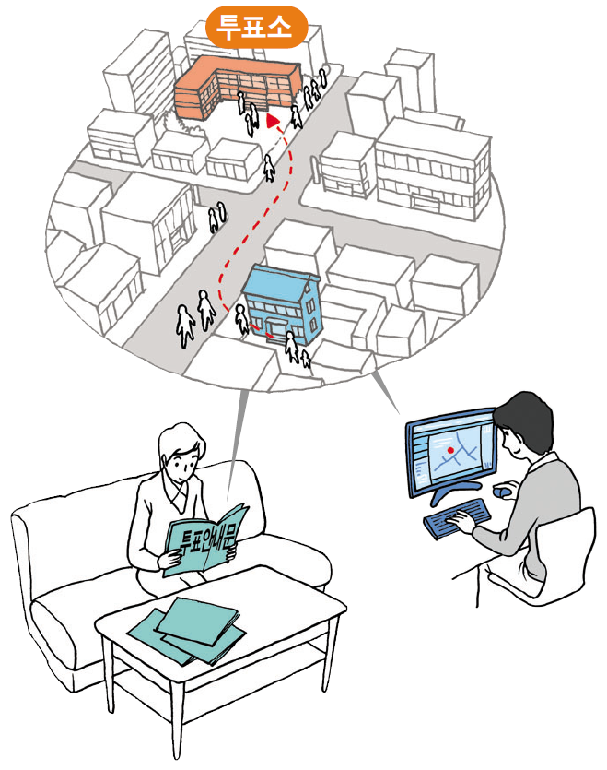
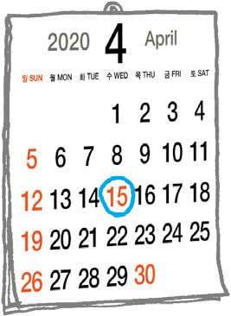


03
투표하기 전 알아야 할 것
3-1. 투표날짜, 투표소 위치 확인하기
투표 날짜는
달력이나 뉴스를
보면 알 수 있습니다.
투표소의 위치는 투표안내문이나
중앙선거관리위원회 홈페이지를
보면 알 수 있습니다.
www.nec.go.kr
시각장애인은
점자형 투표안내문을
받아볼 수 있습니다.
(음성CD, 음성전환 바코드 포함)

Slide 9




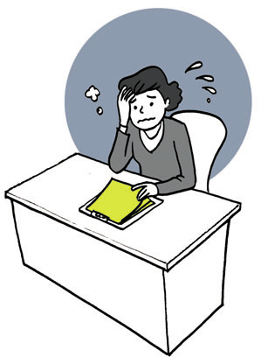
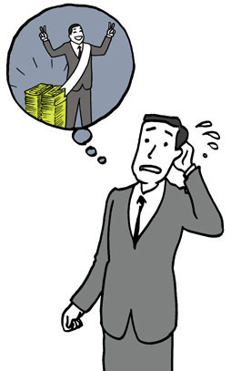
03
투표하기 전 알아야 할 것
3-2. 좋은 후보자를 고르는 방법
후보자가
일을 잘 할 수 있는
능력이 있는지
살펴봅니다.
후보자가
정직한 지,
거짓말을 하는지
살펴봅니다.
후보자가
주민을 위한 좋은 생각을 갖고 있는지
살펴봅니다.

Slide 10
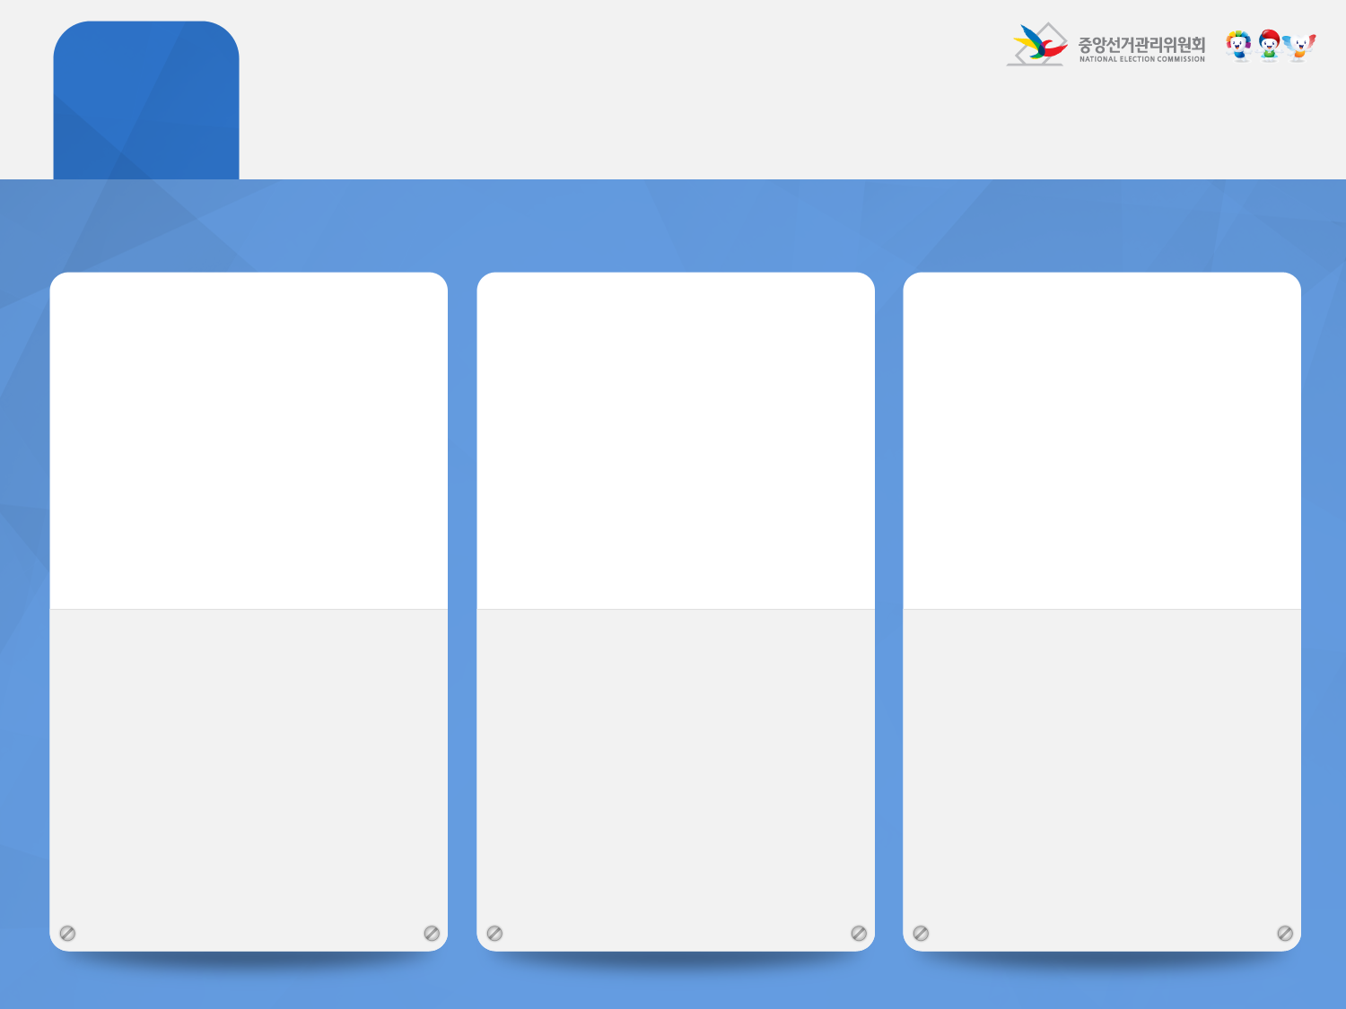
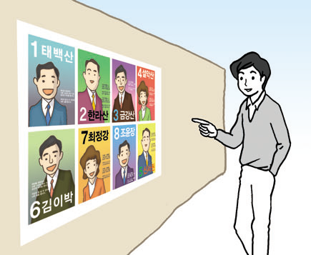
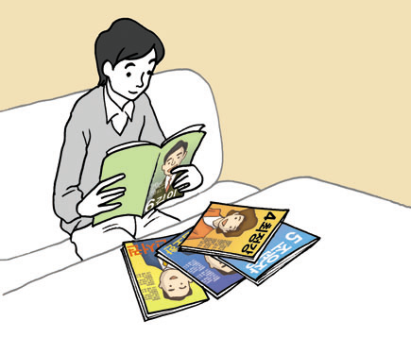
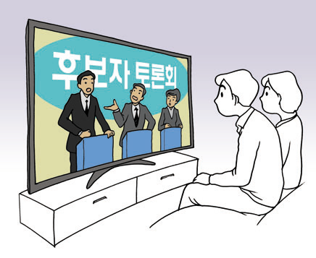
03
투표하기 전 알아야 할 것
3-3. 후보자에 대해 알아보기
1.선거벽보(포스터)
2.선거공보(책자)
3.후보자 토론
선거벽보(포스터)를 보면 후보자에 대해 알 수 있습니다.
선거공보(책자)를 보면
후보자에 대해 알 수 있습니다.
후보자 토론을 보면
후보자에 대해 알 수 있습니다.
※ 시각장애인을 위한‘점자형 선거공보’도 받을 수 있습니다.

Slide 11
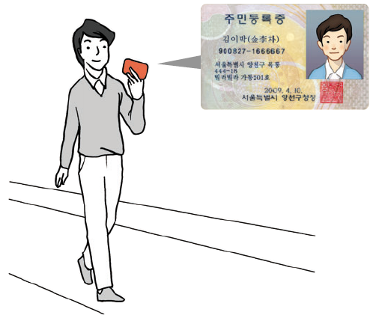
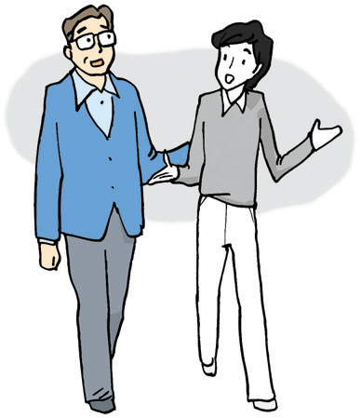
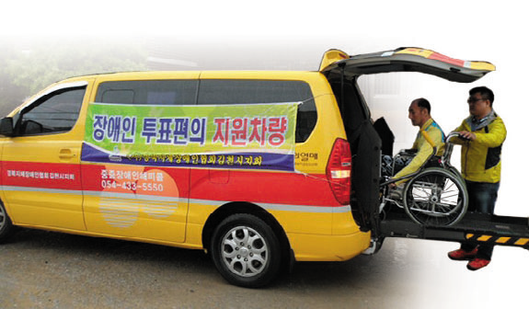
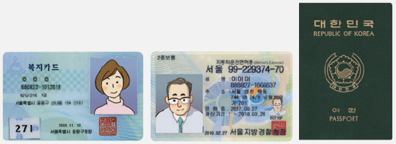
03
투표하기 전 알아야 할 것
3-4. 신분증 챙기기
신분증을 가지고
투표소에 가야 합니다.
도움이 필요한 사람은
도와줄 사람과 함께
투표하러 갈 수 있습니다.
중증장애인은
휠체어 탑승 차량과 활동보조인을
요청할 수 있습니다.
투표안내문에 나오는 선거관리위원회에 전화로 신청합니다.
복지카드, 운전면허증, 여권도 됩니다.

Slide 12
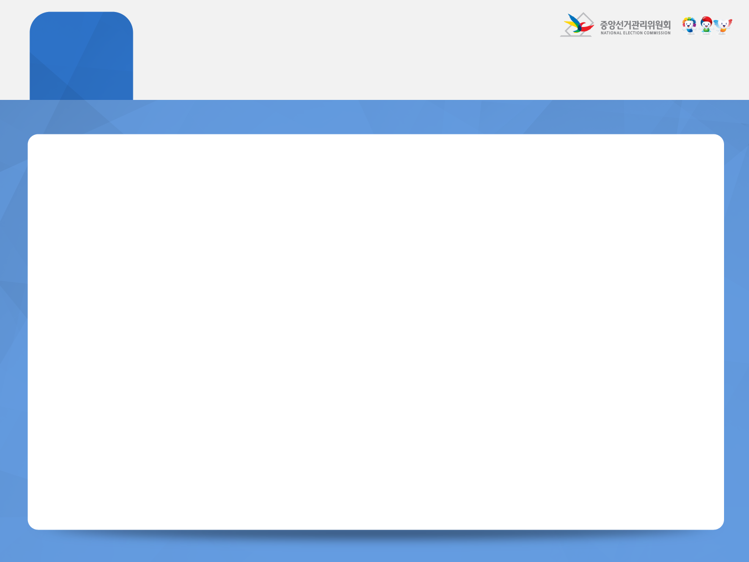
03
투표하기 전 알아야 할 것
선거 관련 정보는 (선거벽보(포스터)), (선거공보(책자)) 등이 있습니다.
선거 관련 정보는 (선거벽보(포스터)), (선거공보(책자)) 등이 있습니다.
선거 관련 정보는 (선거벽보(포스터)), (선거공보(책자)) 등이 있습니다.
후보자 관련 선거정보를 얻을 수 있는 곳으로는 길거리에서는 (선거벽보(포스터)), 우편물로 오는 (선거공보(책자)) , TV 등 매체를 통한 (후보자 토론) 등을 통해 알 수 있습니다.
후보자 관련 선거정보를 얻을 수 있는 곳으로는 길거리에서는 (선거벽보(포스터)), 우편물로 오는 (선거공보(책자)) , TV 등 매체를 통한 (후보자 토론) 등을 통해 알 수 있습니다.
후보자 관련 선거정보를 얻을 수 있는 곳으로는 길거리에서는 (선거벽보(포스터)), 우편물로 오는 (선거공보(책자)) , TV 등 매체를 통한 (후보자 토론) 등을 통해 알 수 있습니다.
후보자 관련 선거정보를 얻을 수 있는 곳으로는 길거리에서는 (선거벽보(포스터)), 우편물로 오는 (선거공보(책자)) , TV 등 매체를 통한 (후보자 토론) 등을 통해 알 수 있습니다.

Slide 13
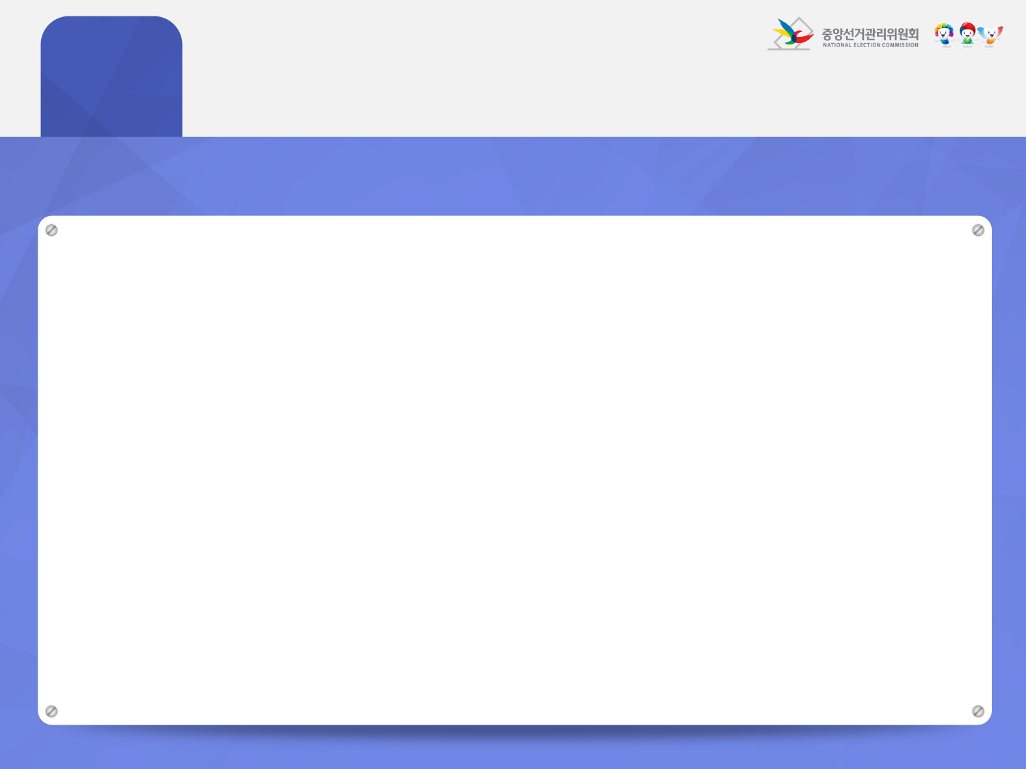
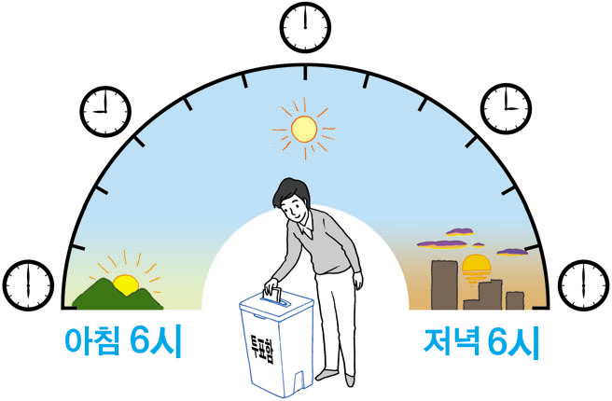
04
투표하는 방법
1
선거일투표
투표 날짜를
미리 확인합니다.
내가 투표할 수 있는
투표소의 위치를
미리 확인합니다.
아침 6시부터
저녁 6시 사이에
투표를 할 수 있습니다.

Slide 14
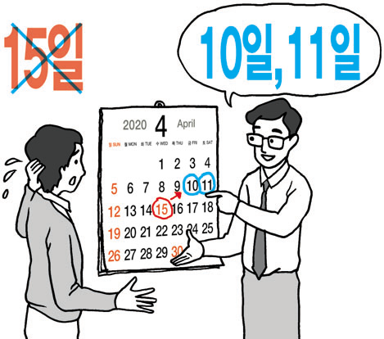
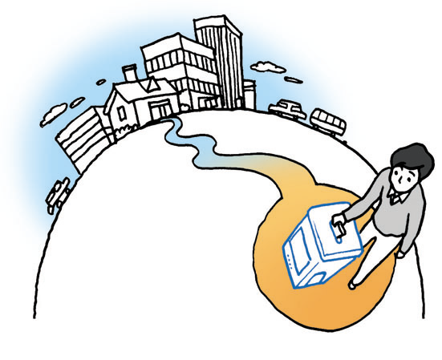
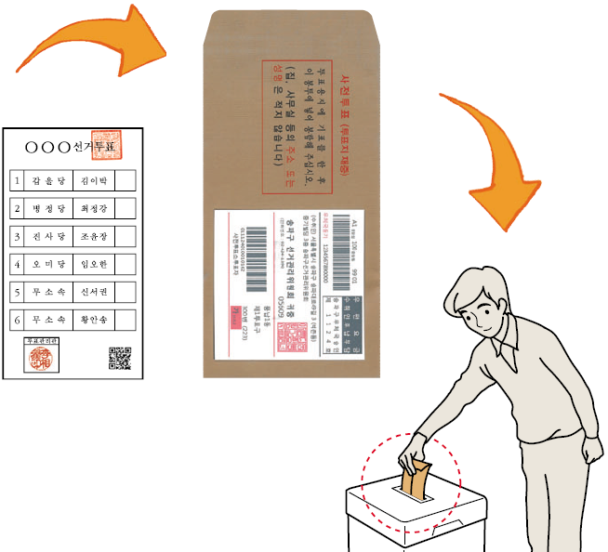
04
투표하는 방법
2
선거일 전에 먼저 하는 투표, 사전투표
사전투표는
선거일에 투표를
할 수 없는 사람이
다른 날짜에 먼저 하는
투표입니다.
사전투표는
내가 살고 있는 동네에서도
할 수 있고
멀리 떨어진 곳에서도
할 수 있습니다.
멀리 떨어진 곳에서
사전투표를 할 경우
투표지를 회송용 봉투에 넣어서 투표함에 넣습니다.
회송용봉투 : 봉투에 적힌 주소로 보내지는 봉투입니다.

Slide 15
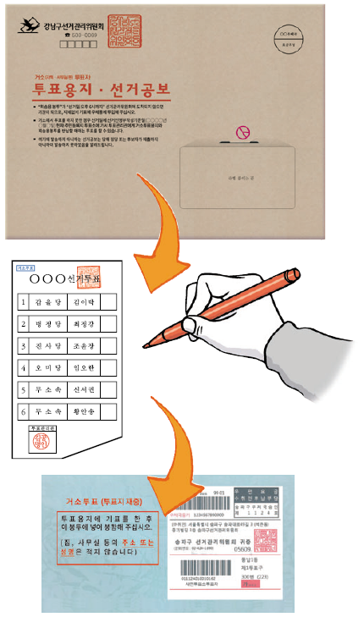

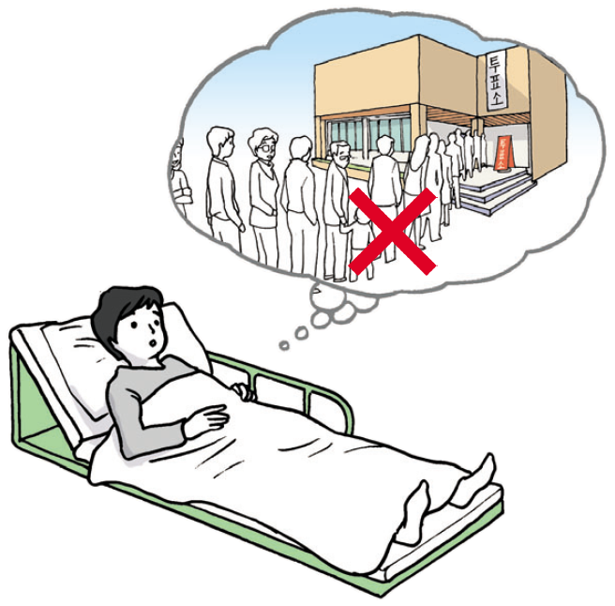


04
투표하는 방법
3
내가 사는 곳에서 하는 투표, 거소투표
우편으로
거소투표용지가 배달됩니다.
거소투표는 투표소에 갈 수
없을 때 내가 살고 있는 곳에서 하는 투표입니다.
거소투표는 미리
신고를 해야 할 수 있습니다.
투표용지에
볼펜이나 사인펜으로
동그라미 표시합니다.
1. 거소투표신고서는 구시군청과 읍면동주민센터, 중앙선거관리위원회 홈페이지에서 받을 수 있습니다.
2. 거소투표신고서를 우편으로 받은 경우, 신고서를 작성하여 우편으로 보내면 됩니다.
회송용 봉투에 넣어서
우편함에 넣거나
우체국 직원에게 줍니다.
병원, 요양시설, 교도소에 거주하거나
신체에 중대한 장애가 있어 장애인거주시설에 거주하는 사람은 거소투표를 신고할 수 있습니다.

Slide 16
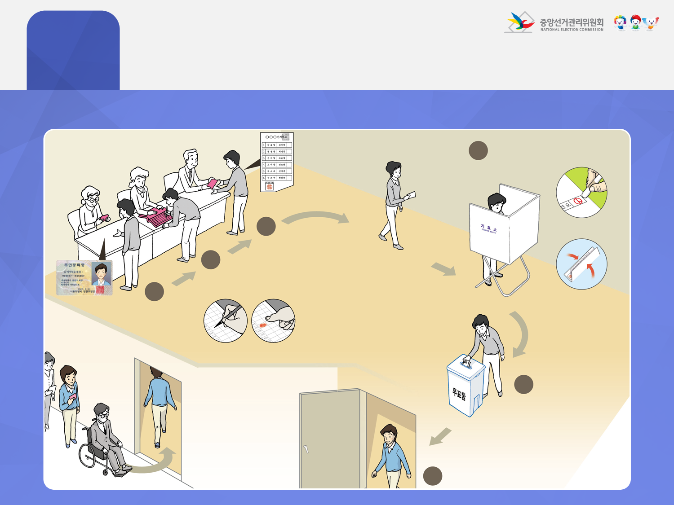
04
투표하는 방법
4-1. 투표의 순서 및 방법
4
기표소에 들어가서
투표용지에
도장을 찍습니다.
3
한 번만 찍습니다.
투표용지를
받습니다.
2
1
선거인명부(이름을 쓰는 곳)에
이름을 쓰거나 손도장을 찍습니다.
투표지를 접습니다.
신분증을
보여줍니다.
줄서서 기다리다가
차례가 되면 들어갑니다.
5
투표지를
투표함에 넣습니다.
끝
다 끝나면
나가면 됩니다.

Slide 17
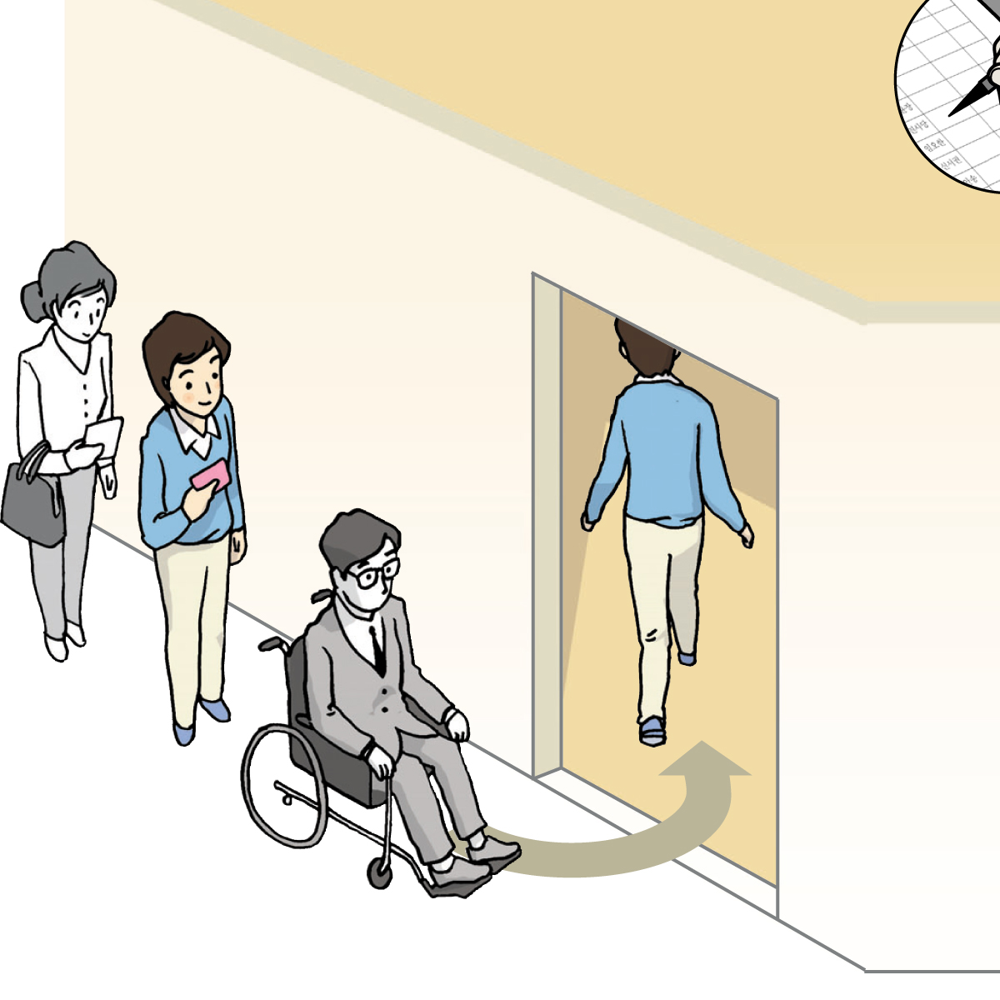
04
투표하는 방법
4-1. 투표의 순서 및 방법
4
기표소에 들어가서
투표용지에
도장을 찍습니다.
3
한 번만 찍습니다.
투표용지를
받습니다.
2
1
선거인명부(이름을 쓰는 곳)에
이름을 쓰거나 손도장을 찍습니다.
투표지를 접습니다.
신분증을
보여줍니다.
줄서서 기다리다가
차례가 되면 들어갑니다.
5
투표지를
투표함에 넣습니다.
줄서서 기다리다가
차례가 되면 들어갑니다.
끝
다 끝나면
나가면 됩니다.

Slide 18
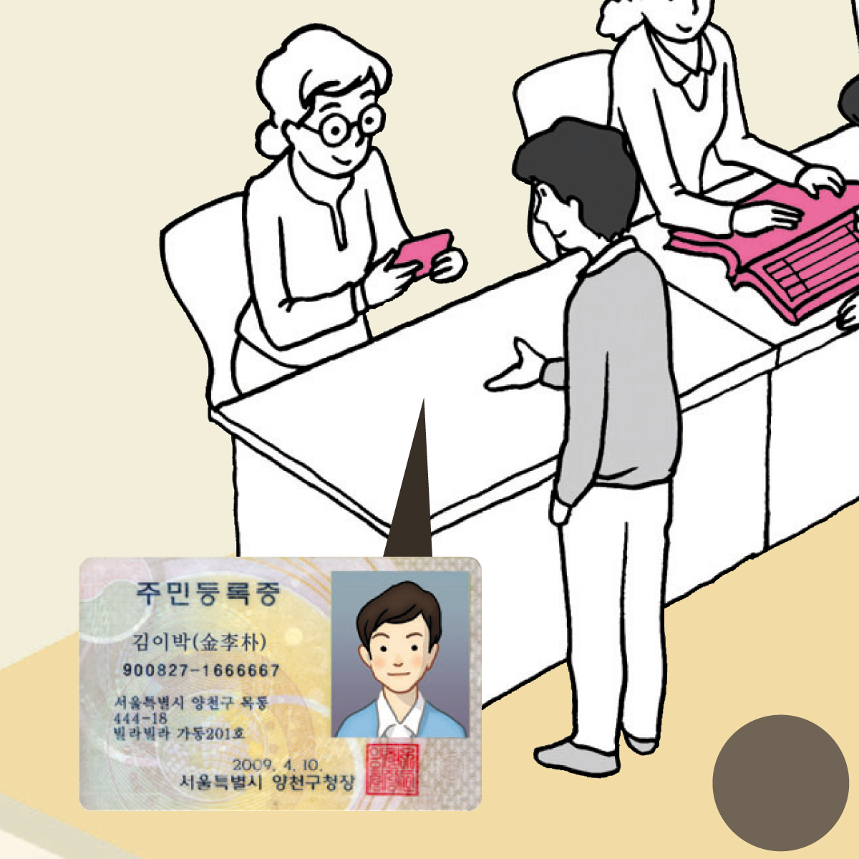
04
투표하는 방법
4-1. 투표의 순서 및 방법
4
기표소에 들어가서
투표용지에
도장을 찍습니다.
3
한 번만 찍습니다.
투표용지를
받습니다.
2
1
선거인명부(이름을 쓰는 곳)에
이름을 쓰거나 손도장을 찍습니다.
투표지를 접습니다.
신분증을
보여줍니다.
줄서서 기다리다가
차례가 되면 들어갑니다.
5
투표지를
투표함에 넣습니다.
1
신분증을
보여줍니다.
끝
다 끝나면
나가면 됩니다.

Slide 19
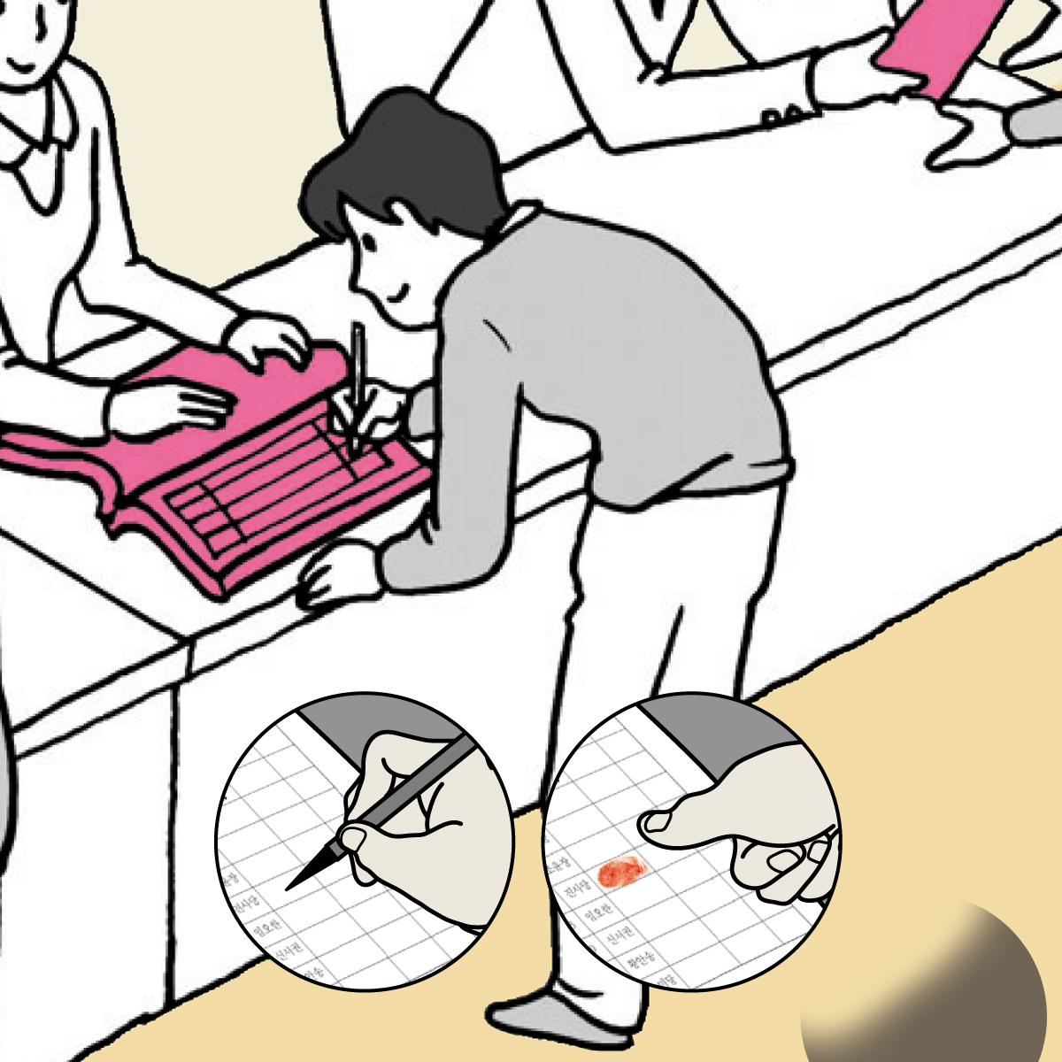
04
투표하는 방법
4-1. 투표의 순서 및 방법
4
기표소에 들어가서
투표용지에
도장을 찍습니다.
3
한 번만 찍습니다.
투표용지를
받습니다.
2
1
선거인명부(이름을 쓰는 곳)에
이름을 쓰거나 손도장을 찍습니다.
투표지를 접습니다.
신분증을
보여줍니다.
줄서서 기다리다가
차례가 되면 들어갑니다.
5
투표지를
투표함에 넣습니다.
2
선거인명부(이름을 쓰는 곳)에
이름을 쓰거나 손도장을 찍습니다.
끝
다 끝나면
나가면 됩니다.

Slide 20
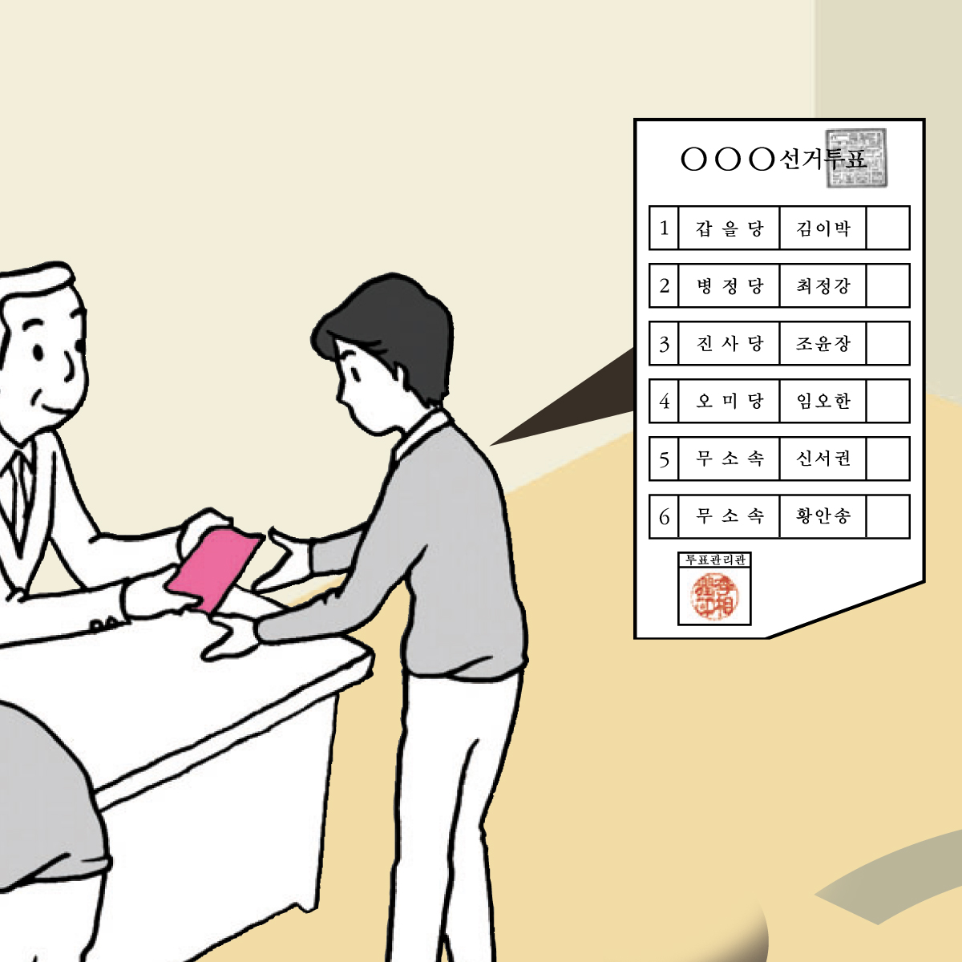
04
투표하는 방법
4-1. 투표의 순서 및 방법
4
기표소에 들어가서
투표용지에
도장을 찍습니다.
3
한 번만 찍습니다.
투표용지를
받습니다.
2
1
선거인명부(이름을 쓰는 곳)에
이름을 쓰거나 손도장을 찍습니다.
투표지를 접습니다.
신분증을
보여줍니다.
줄서서 기다리다가
차례가 되면 들어갑니다.
5
투표지를
투표함에 넣습니다.
3
투표용지를
받습니다.
끝
다 끝나면
나가면 됩니다.

Slide 21
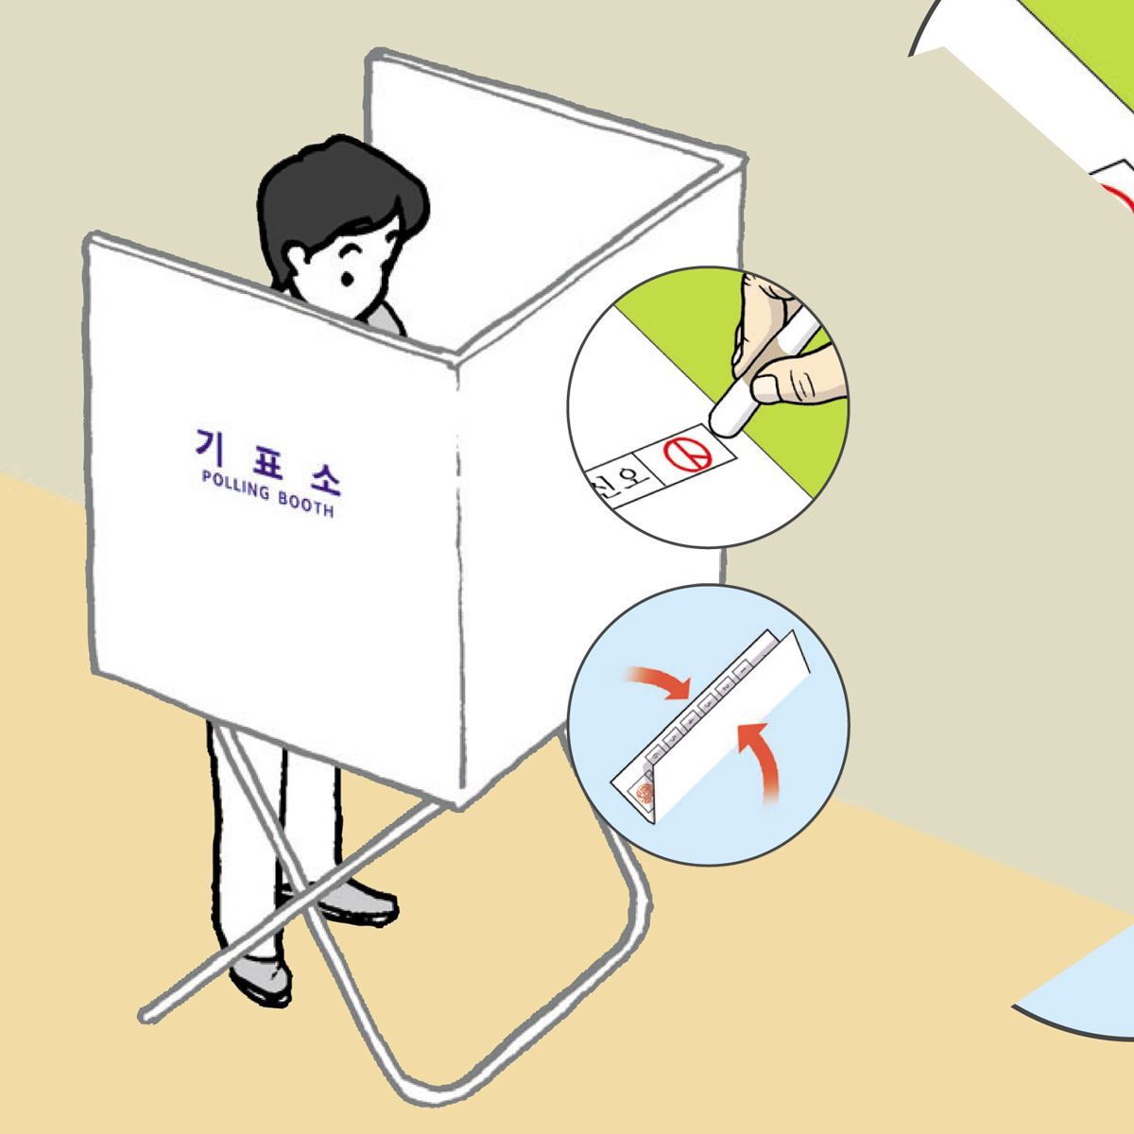
04
투표하는 방법
4-1. 투표의 순서 및 방법
4
기표소에 들어가서
투표용지에
도장을 찍습니다.
3
한 번만 찍습니다.
한 번만
찍습니다.
투표용지를
받습니다.
2
1
선거인명부(이름을 쓰는 곳)에
이름을 쓰거나 손도장을 찍습니다.
투표지를 접습니다.
신분증을
보여줍니다.
투표지를
접습니다.
줄서서 기다리다가
차례가 되면 들어갑니다.
5
투표지를
투표함에 넣습니다.
4
기표소에 들어가서
투표용지에 도장을 찍습니다.
끝
다 끝나면
나가면 됩니다.

Slide 22
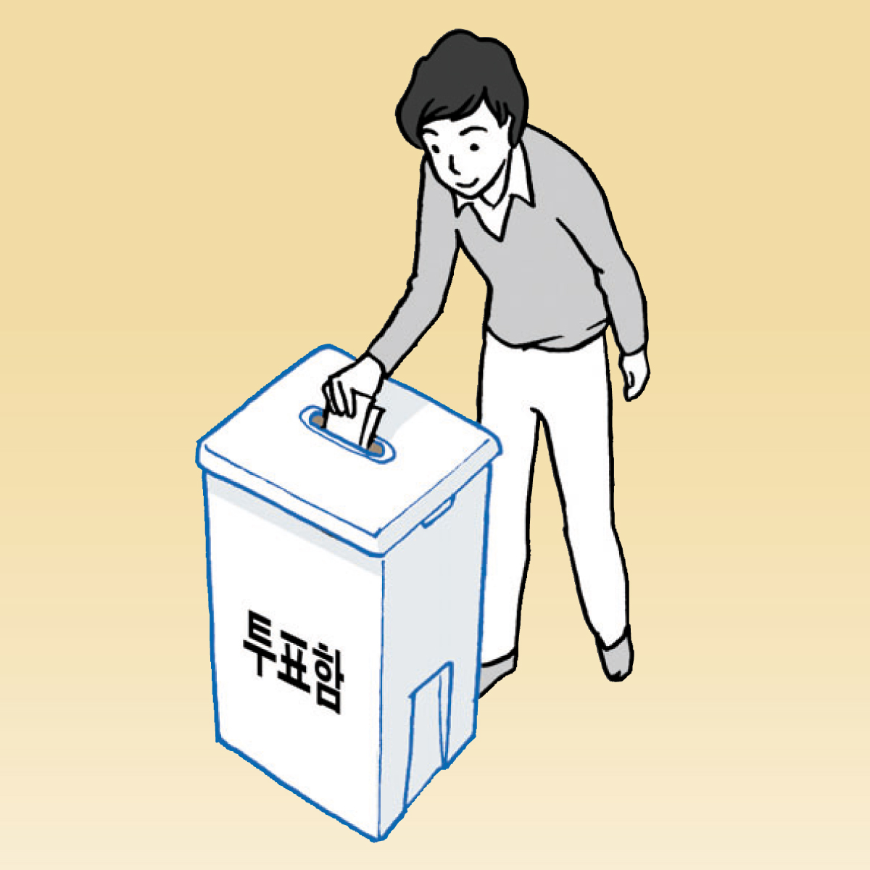
04
투표하는 방법
4-1. 투표의 순서 및 방법
4
기표소에 들어가서
투표용지에
도장을 찍습니다.
3
한 번만 찍습니다.
투표용지를
받습니다.
2
1
선거인명부(이름을 쓰는 곳)에
이름을 쓰거나 손도장을 찍습니다.
투표지를 접습니다.
신분증을
보여줍니다.
줄서서 기다리다가
차례가 되면 들어갑니다.
5
투표지를
투표함에 넣습니다.
5
투표지를
투표함에 넣습니다.
끝
다 끝나면
나가면 됩니다.

Slide 23
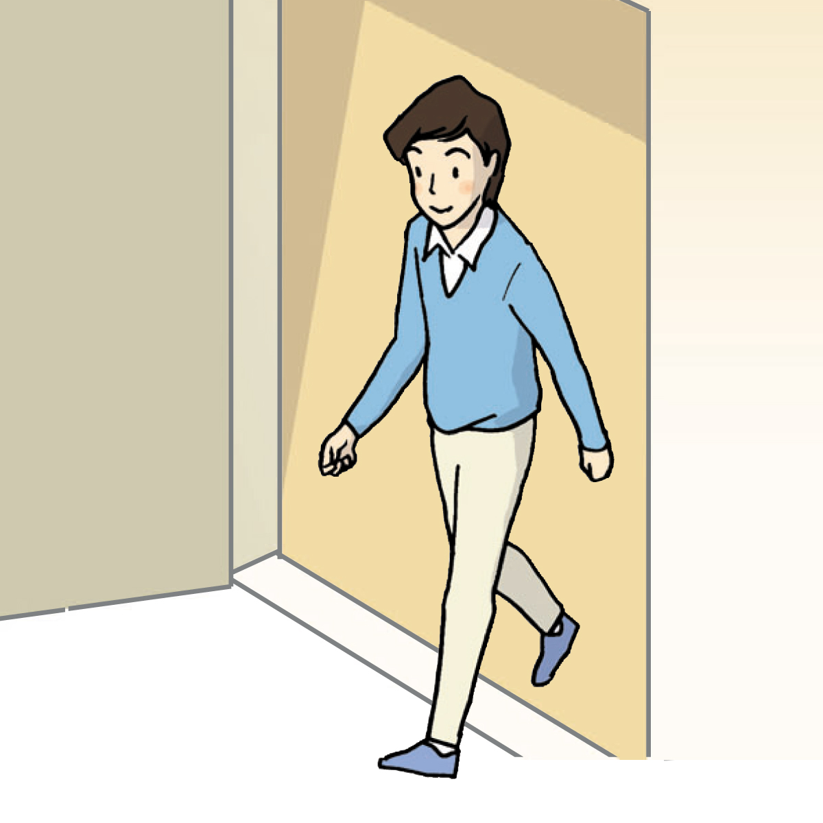
04
투표하는 방법
4-1. 투표의 순서 및 방법
4
기표소에 들어가서
투표용지에
도장을 찍습니다.
3
한 번만 찍습니다.
투표용지를
받습니다.
2
1
선거인명부(이름을 쓰는 곳)에
이름을 쓰거나 손도장을 찍습니다.
투표지를 접습니다.
신분증을
보여줍니다.
줄서서 기다리다가
차례가 되면 들어갑니다.
5
투표지를
투표함에 넣습니다.
끝
다 끝나면
나가면 됩니다.
끝
다 끝나면
나가면 됩니다.

Slide 24

04
투표하는 방법
(사전투표)는 선거일에 투표를 할 수 없는 사람이 다른 날짜에 먼저 하는 투표입니다.
(사전투표)는 선거일에 투표를 할 수 없는 사람이 다른 날짜에 먼저 하는 투표입니다.
거소투표를 주로 하는 곳은 병원, 요양시설, 교도소에 거주하거나
(장애인거주시설)에서 거주하는데 장애가 심하여 투표를 하러 가기 어려운 경우에 거소투표를 하고 싶다고 (신고)할 수 있습니다.
거소투표를 주로 하는 곳은 병원, 요양시설, 교도소에 거주하거나
(장애인거주시설)에서 거주하는데 장애가 심하여 투표를 하러 가기 어려운 경우에 거소투표를 하고 싶다고 (신고)할 수 있습니다.
거소투표를 주로 하는 곳은 병원, 요양시설, 교도소에 거주하거나
(장애인거주시설)에서 거주하는데 장애가 심하여 투표를 하러 가기 어려운 경우에 거소투표를 하고 싶다고 (신고)할 수 있습니다.
거소투표는 우편으로 (거소투표용지)가 배달됩니다.
거소투표는 우편으로 (거소투표용지)가 배달됩니다.
투표용지에 (볼펜, 사인펜)으로 동그라미 표시를 하여, 회송용 봉투에 넣어서 우편함에 넣거나 우체국 직원에게 줍니다.
투표용지에 (볼펜, 사인펜)으로 동그라미 표시를 하여, 회송용 봉투에 넣어서 우편함에 넣거나 우체국 직원에게 줍니다.

Slide 25
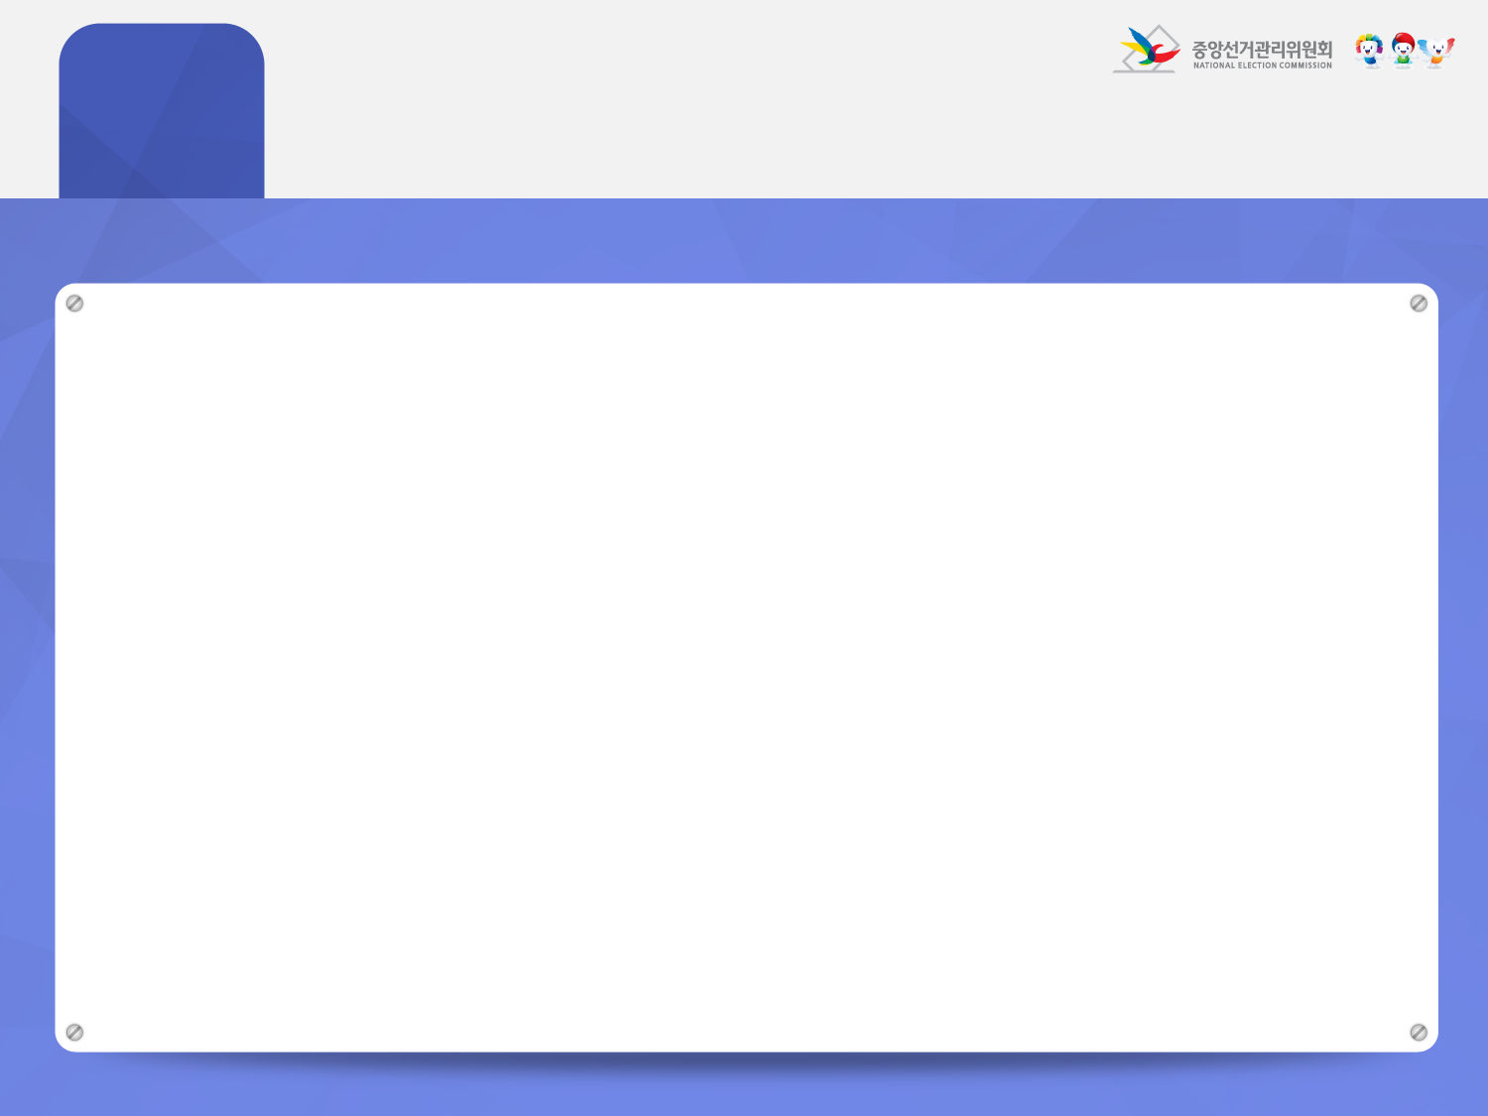

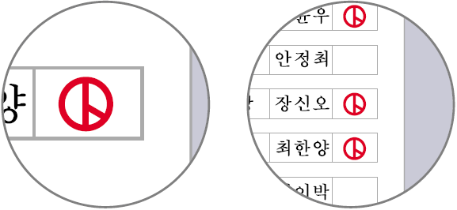
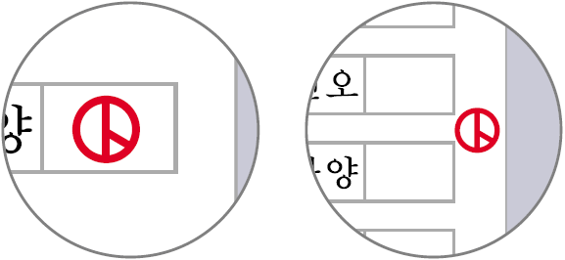
04
투표하는 방법
4-2. 투표시 주의할 점
반드시
기표용구로
찍어야 합니다.
펜이나 도장으로
표시하면
무효가 됩니다.
투표용지에
투표도장을
한 번만
찍어야 합니다.
투표도장을
다른 사람에게
여러번 찍으면
무효가 됩니다.
투표도장을
네모칸 밖에
찍으면
무효가 됩니다.
투표도장을
네모칸 안에
찍어야 합니다.

Slide 26
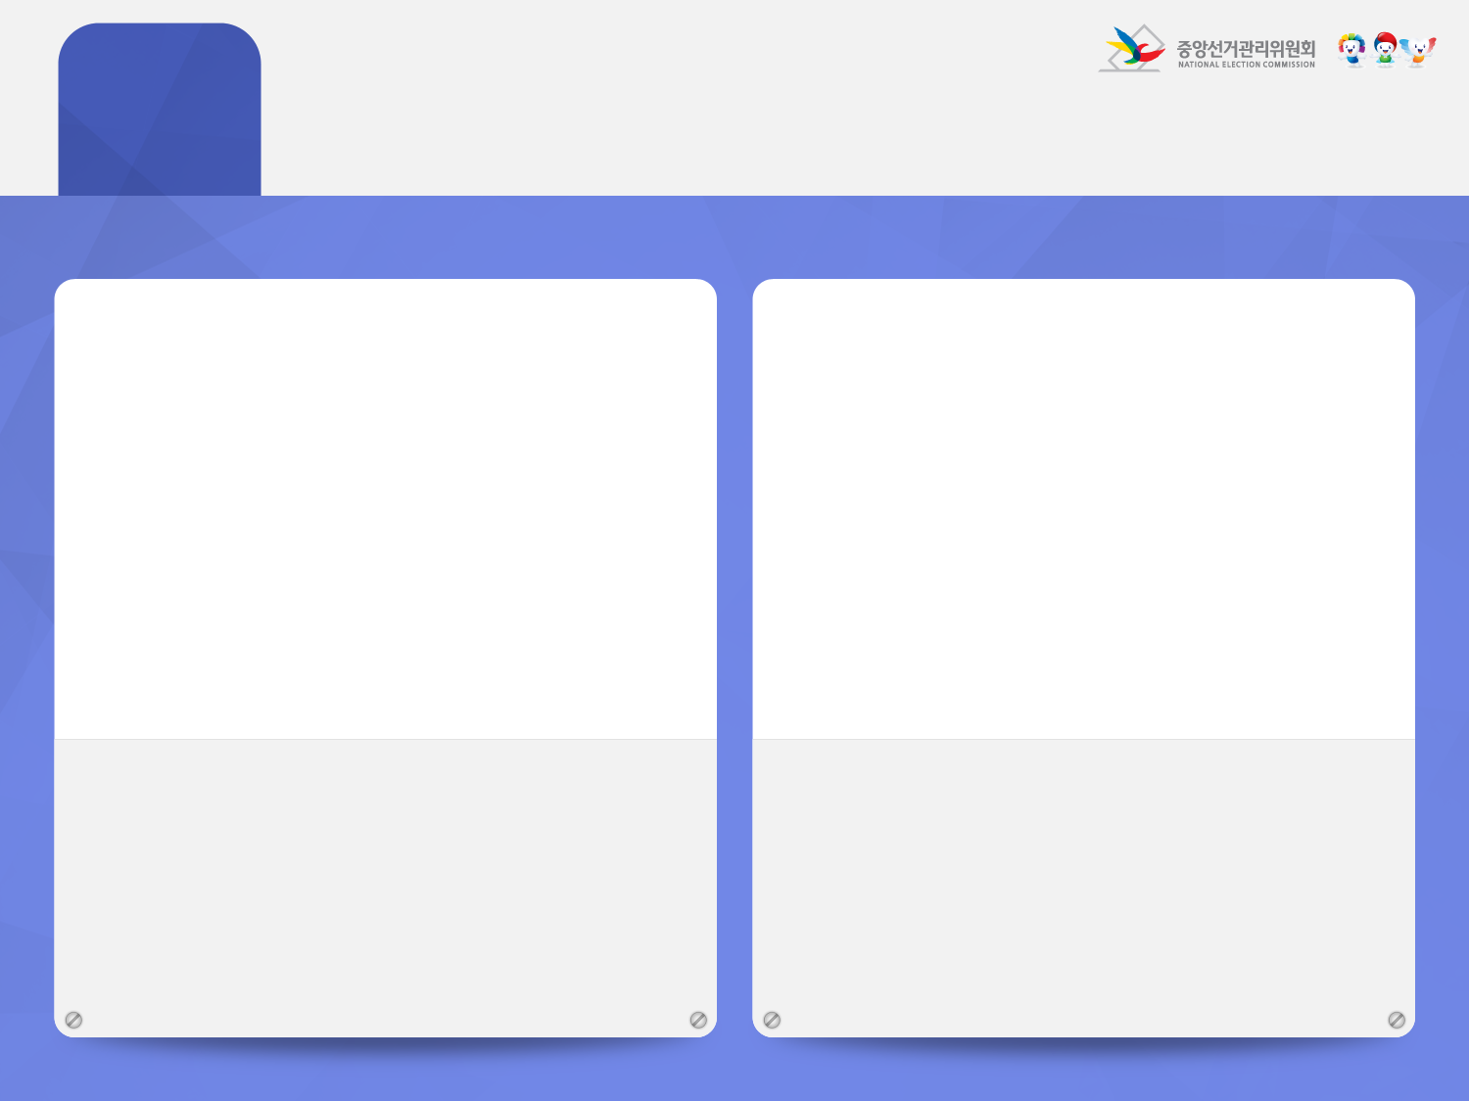
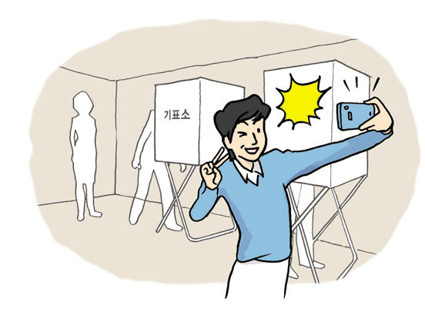
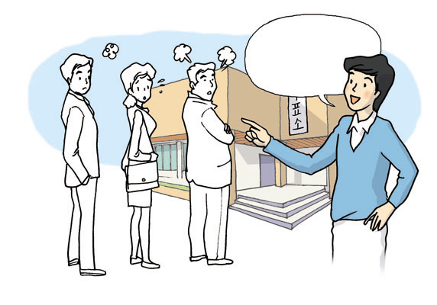
04
투표하는 방법
4-3. 투표시 주의할 점
몇 번 후보에게
투표했다고 다른 사람에게 말하면 안됩니다.
투표소 안에서 사진을
찍으면 안됩니다.

Slide 27
04
투표 시 주의사항
투표할 때 반드시 (투표전용 )로 찍어야 합니다. 펜이나 도장으로 표시하면 무효가 됩니다.
투표할 때 반드시 ( 기표용구야 합니다. 펜이나 도장으로 표시하면 무효가 됩니다.
투표용지에 투표도장을 (여러번) 찍으면 무효가 됩니다.
투표용지에 투표도장을 (여러번) 찍으면 무효가 됩니다.
투표도장은 (네모칸) 밖에 찍으면 무효가 됩니다.
투표도장은 (네모칸) 밖에 찍으면 무효가 됩니다.

Slide 28
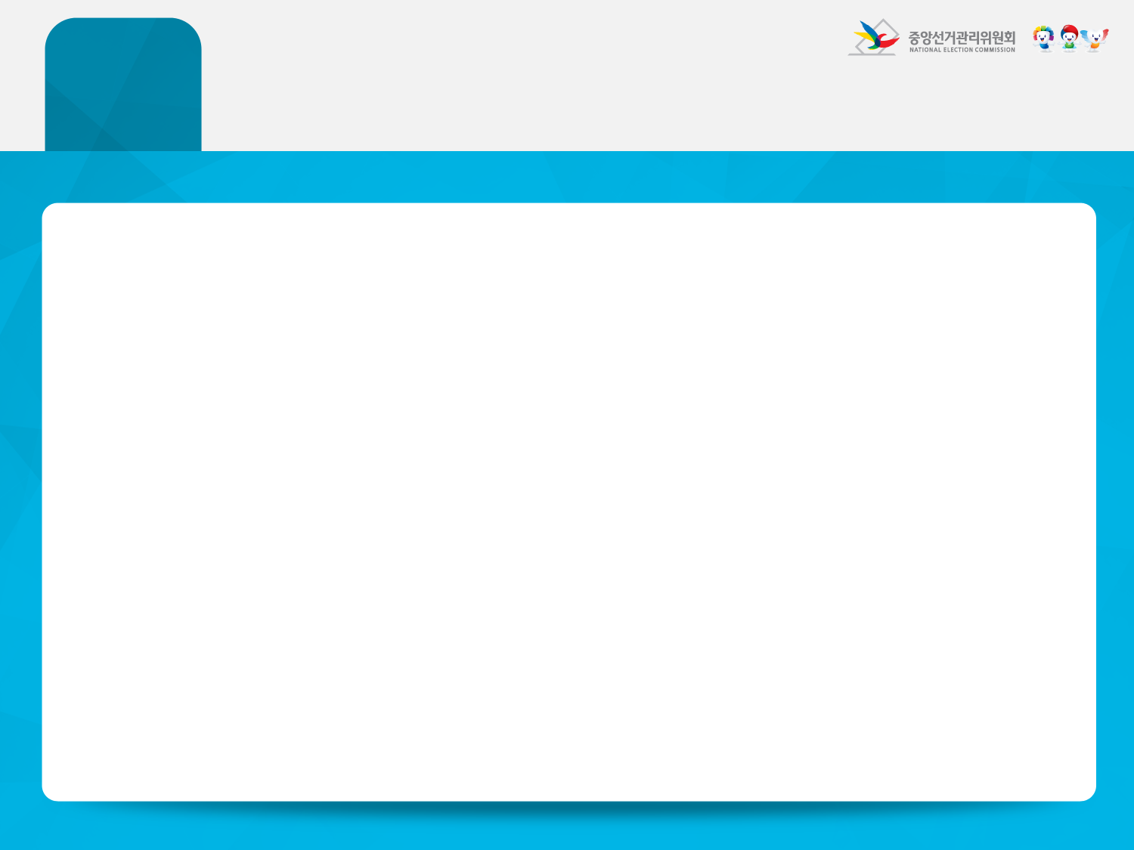
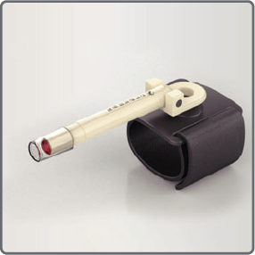

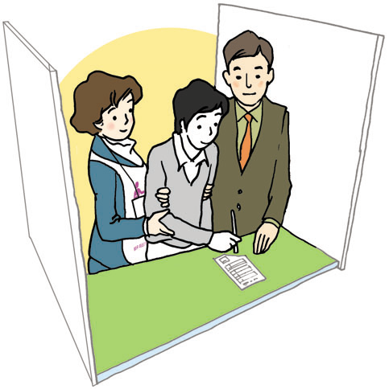
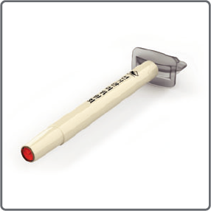
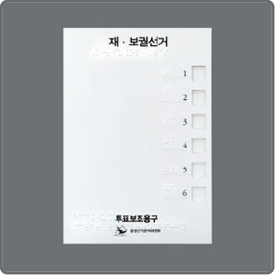
05
투표 시 이용할 수 있는 편의
밴드형
기표용구
확대경
마우스피스형
기표용구
점자투표
보조용구
혼자서 투표도장 찍는 것이 어렵다면 가족이나 안내하는 사람에게 도움을 받을 수 있습니다.
손이 불편해서
투표도장 찍는 것이 어렵다면
눈이 잘 안 보인다면
손목에 고정하는 투표도장 (밴드형 기표용구)
입에 물고 사용하는 투표도장 (마우스피스형 기표용구)을 이용할 수 있습니다.
점자투표보조용구
확대경을 이용할 수 있습니다.
기표보조: 장애로 인해 혼자서 기표(투표도장 찍기)가 어려운 경우에는 가족(1인) 또는 본인이 지명한 2인을 동반하여 기표소에서 보조 받을 수 있습니다.

Slide 29
05
투표 시 이용할 수 있는 편의
혼자서 투표도장 찍는 것이 어려울 경우, (가족)이나 (안내하는) 사람의 도움을 받을 수 있습니다. 이 때 도움을 주는 사람은 (비밀선거, 직접선거) 등의 선거의 원칙을 잘 지켜야 합니다.
혼자서 투표도장 찍는 것이 어려울 경우, (가족)이나 (안내하는)
혼자서 투표도장 찍는 것이 어려울 경우, (가족)이나 (안내하는) 사람의 도움을 받을 수 있습니다. 이 때 도움을 주는 사람은 (비밀선거, 직접선거) 등의 선거의 원칙을 잘 지켜야 합니다.
혼자서 투표도장 찍는 것이 어려울 경우, (가족)이나 (안내하는) 사람의 도움을 받을 수 있습니다. 이 때 도움을 주는 사람은 (비밀선거, 직접선거) 등의 선거의 원칙을 잘 지켜야 합니다.
손이 불편하여 투표도장을 찍는 것이 어려운 경우, (밴드형 기표용구)와 (마우스피스형 기표용구)를 제공받을 수 있습니다.
손이 불편하여 투표도장을 찍는 것이 어려운 경우, (밴드형 기표용구)와 (마우스피스형 기표용구)를 제공받을 수 있습니다.
손이 불편하여 투표도장을 찍는 것이 어려운 경우, (밴드형 기표용구)와 (마우스피스형 기표용구)를 제공받을 수 있습니다.
눈이 잘 안 보이면, (확대경)과 (점자투표 보조용구)를 제공받을 수 있습니다.
눈이 잘 안 보이면, (확대경)과 (점자투표 보조용구)를 제공받을 수 있습니다.
눈이 잘 안 보이면, (확대경)과 (점자투표 보조용구)를 제공받을 수 있습니다.

Slide 30


